Slide 1

TRƯỜNG ĐẠI HỌC THỦY LỢI KHOA CÔNG NGHỆ THÔNG TIN
BÁO CÁO BÀI TẬP LỚN MÔN PHÂN TÍCH VÀ THIẾT KẾ HỆ THỐNG THÔNG TIN
ĐỀ TÀI : Ứng dụng quản lý bán điện thoại di động
Giáo viên hướng dẫn : TS. Trần Mạnh Tuấn
Sinh viên thực hiện : Nguyễn Bá Hưng 1551060674
Nguyễn Trường Giang 1551061059
Trần Nam Anh 1551060737
Lớp 57TH3
Lớp thực hành 57TH.03.1
Hà Nội , 2018

Slide 2
Nội dung báo cáo
1. Lý do chọn đề tài , mục đích và yêu cầu của ứng dụng
2. Khảo sát
3. Phân tích và thiết kế hệ thống
4. Công cụ thực hiện
5. Kết quả chương trình
6. Một số giao diện chương trình
7.Tổng kết

Slide 3
1. Lý do chọn đề tài , mục đích và yêu cầu của ứng dụng
1.1. Lý do chọn đề tài :
Ngày nay ta có thể thấy rõ được sự phát triển nhanh chóng của ngành công nghệ thông tin và với nhu cầu của xã hội về mua sắm nhanh và đỡ tốn thời gian trong đời sống …
1.2. Mục đích xây dựng:
Đáp ứng nhu cầu tìm kiếm, sở hữu điện thoại di động nhanh chóng cho bản thân
Quản lý bán hàng dễ dàng, đạt doanh thu cao cho cửa hàng .
1.2. Yêu cầu của ứng dụng:
Xây dựng 1 ứng dụng chuyên nghiệp
Pục vụ kahsch hàng một cách tốt nhất

Slide 4
2.Khảo sát
2.1. Hệ thống thông tin tác vụ
2.2. Dữ liệu thu thập

Slide 5
2.1. Hệ thống thông tin tác vụ
Đối với ứng dụng quản lý bán điện thoại di động có các tác vụ sau:
Bước 1: Tìm kiếm thông tin qua internet như các trang web, báo mạng hay các cửa hàng bán điện thoại di động hiện nay.
Bước 2: Ghi lại tất cả các thông tin, dữ liệu liên quan đến sản phẩm (điện thoại di động ) đã khảo sát và thu thập được.
Bước 3: Phân loại thông tin để giữ lại những thông tin cần thiết và phù hợp với ý tưởng phát triển ứng dụng, loại bỏ những thông tin dư thừa và không cần thiết.
Bước 4: Sắp xếp lại thông tin sản phẩm cũng như các thông tin cần thiết khác một cách tuần tự, dễ nhìn.
Bước 5: Tổ chức lưu trữ thông tin lại để sau dễ quản lý và dễ lấy ra khi cần thiết

Slide 6
2.2.Dữ liệu thu nhập
Thông tin về các nhà cung cấp.
Thông tin về giá nhập vào .
Thông tin giá bán .
Thông tin khuyến mãi.
Được khảo sát tại 1 số địa chỉ.
https://fptshop.com.vn/
https://www.thegioididong.com/
https://cellphones.com.vn/

Slide 7
3.Phân tích và thiết kế hệ thống
Biểu đồ Usecase.
Biểu đồ Hoạt Hộng
Biểu đồ Trình Tự
Biểu đồ Cộng Tác
Biểu đồ Lớp
Biểu đồ Thành Phần
Biểu đồ Triển Khai

Slide 8
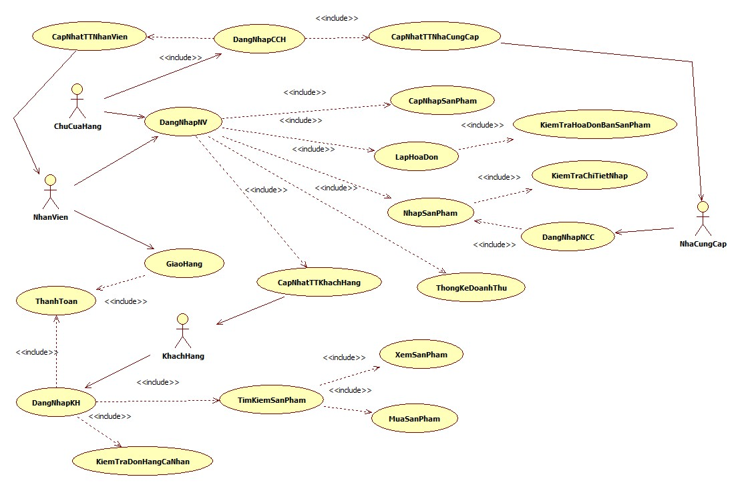
Biểu đồ Usecase

Slide 9
Biểu đồ hoạt động
Biểu đồ hoạt động cho chức năng tìm kiếm sản phẩm
Biểu đồ hoạt động cho chức năng xem sản phẩm
Biểu đồ hoạt động cho chức năng mua sản phẩm

Slide 10
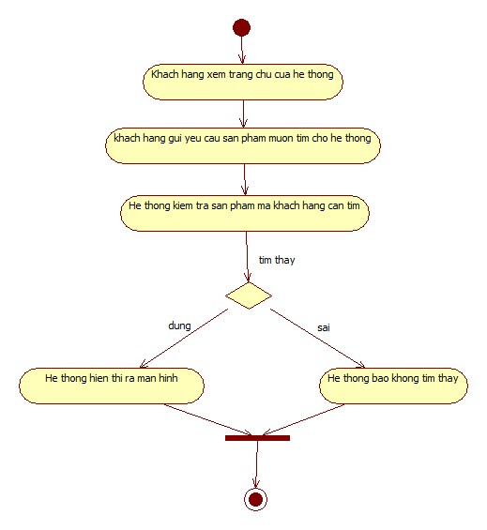
Biểu đồ hoạt động cho chức năng tìm kiếm sản phẩm

Slide 11
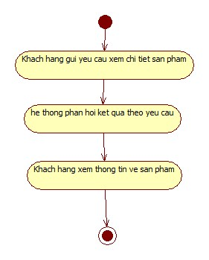
Biểu đồ hoạt động cho chức năng xem sản phẩm

Slide 12
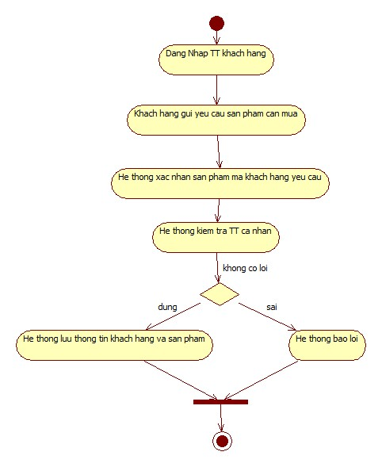
Biểu đồ hoạt động cho chức năng mua sản phẩm

Slide 13
Biểu đồ trình tự
Biểu đồ trình tự cho chức năng tìm kiếm sản phầm
Biểu đồ trình tự cho chức năng xem sản phẩm
Biểu đồ trình tự cho chức năng mua sản phẩm

Slide 14
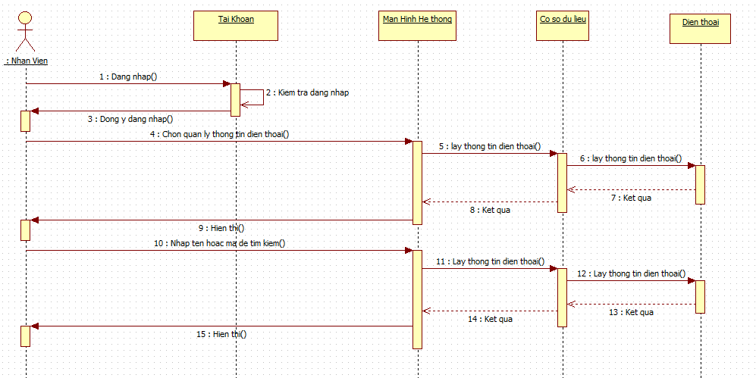
Biểu đồ trình tự cho chức năng tìm kiếm sản phầm

Slide 15
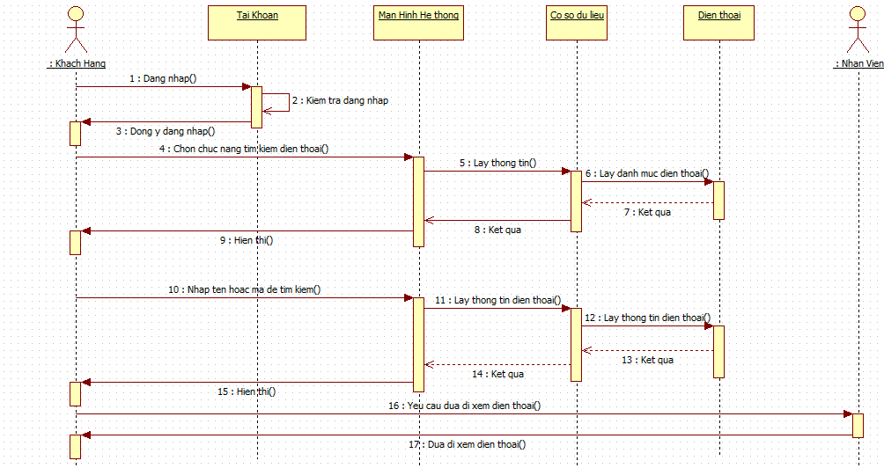
Biểu đồ trình tự cho chức năng xem sản phẩm

Slide 16
Biểu đồ trình tự cho chức năng mua sản phẩm

Slide 17
Biểu đồ cộng tác
Biểu đồ cộng tác cho chức năng tìm kiếm sản phẩm
Biểu đồ cộng tác cho chức năng xem sản phẩm
Biểu đồ cộng tác cho chức năng mua sản phẩm

Slide 18
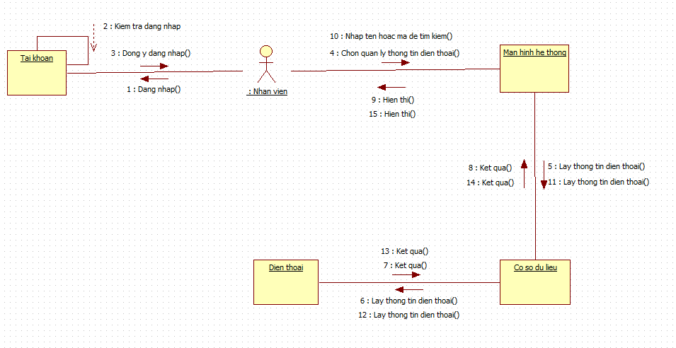
Biểu đồ cộng tác cho chức năng tìm kiếm sản phẩm

Slide 19
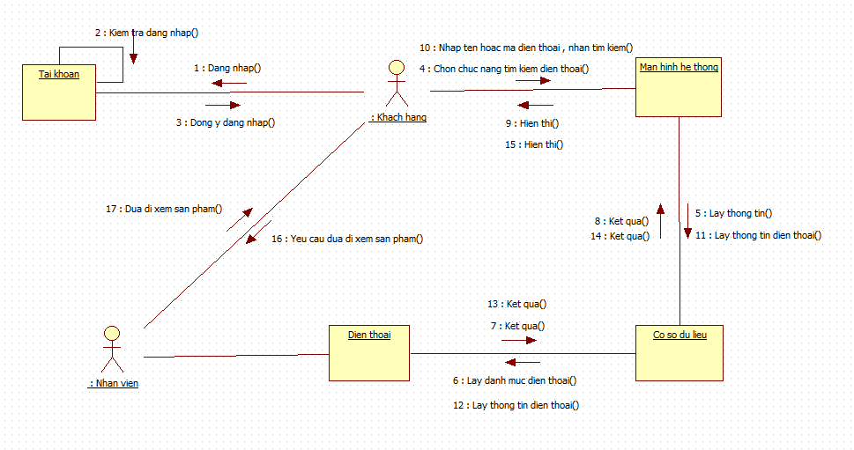
Biểu đồ cộng tác cho chức năng xem sản phẩm

Slide 20
Biểu đồ cộng tác cho chức năng mua sản phẩm

Slide 21
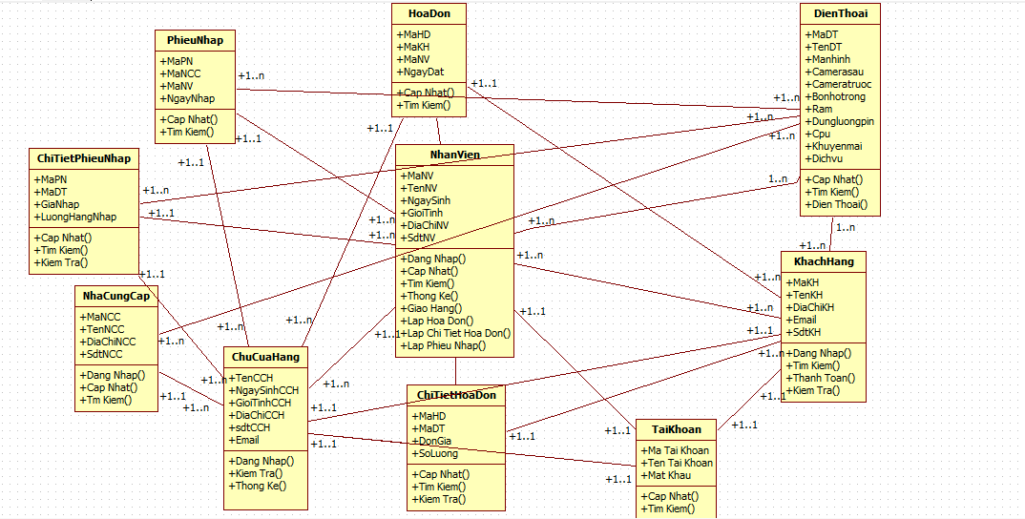
Biểu đồ Lớp

Slide 22
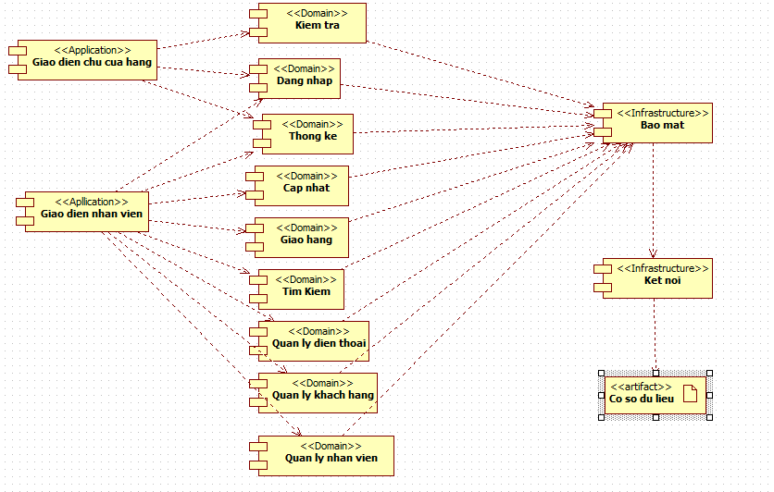
Biểu đồ Thành Phần

Slide 23
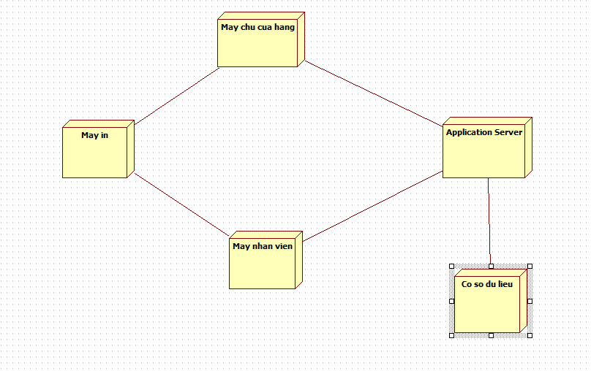
Biểu đồ Triển Khai

Slide 24



4. Công cụ thực hiện
visual studio 2013 .
C#
My SQL

Slide 25
5.Kết quả Chương Trình
Quản lý nhân viên
Quản lý khách hàng
Quản lý sản phẩm
Quán lý hóa đơn
Thống kê doanh thu
Chức năng giao hàng
Chức năng thanh toán
Tìm kiếm sản phẩm
………

Slide 26
6.Một số giao diện chương trình
Vai trò chủ cửa hàng
Vai trò nhân viên
Vai trò khách hàng

Slide 27
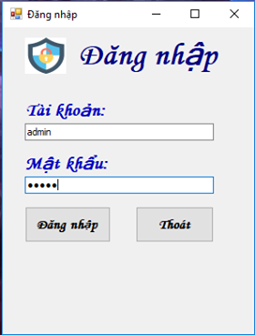
6.1.Vai trò chủ cửa hàng

Slide 28
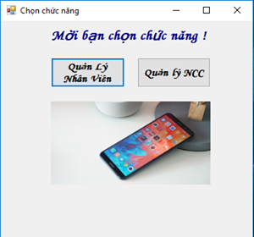
6.1.Vai trò chủ cửa hàng

Slide 29
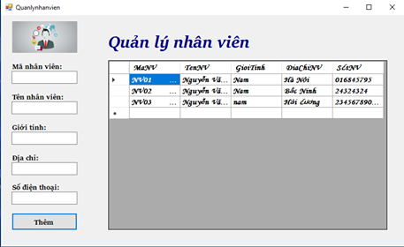
6.1.Vai trò chủ cửa hàng

Slide 30
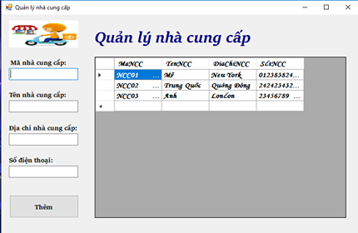
6.1.Vai trò chủ cửa hàng

Slide 31
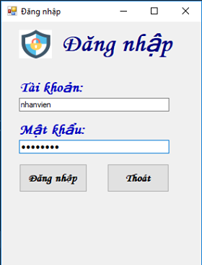
6.2.Vai trò của nhân viên

Slide 32
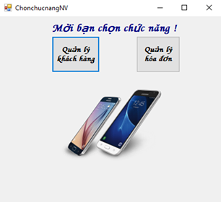
6.2.Vai trò của nhân viên

Slide 33
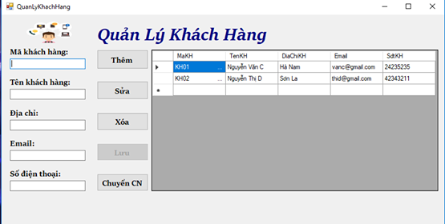
6.2.Vai trò của nhân viên

Slide 34
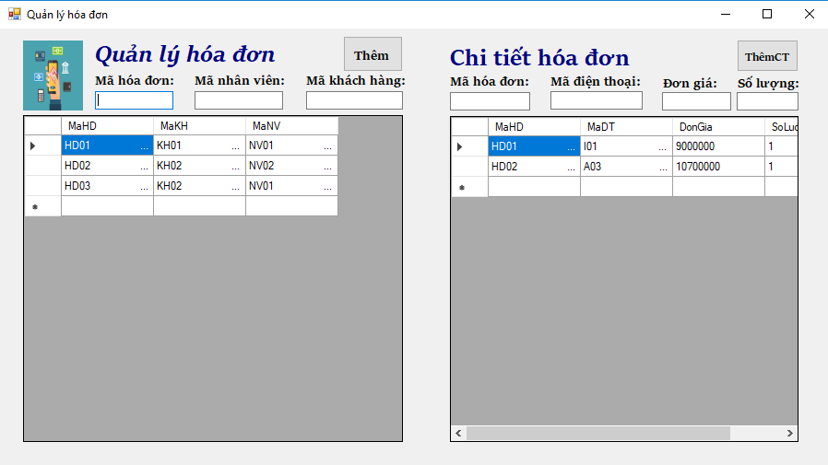
6.2.Vai trò của nhân viên

Slide 35
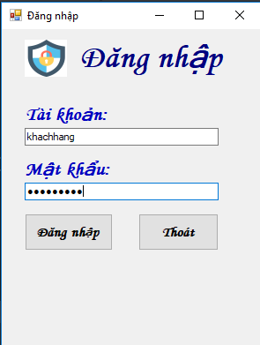
6.3.Vai trò của khách hàng

Slide 36
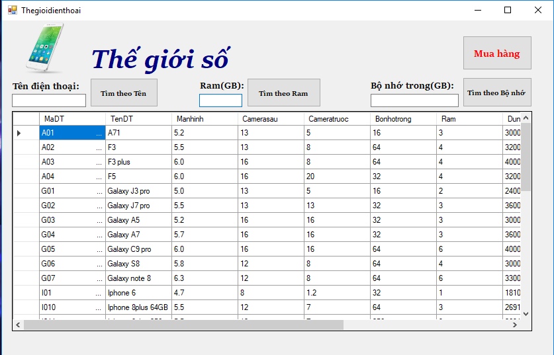
6.3.Vai trò của khách hàng

Slide 37
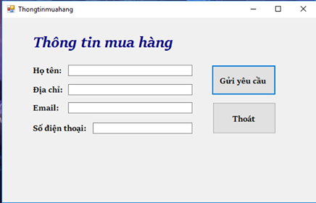
6.3.Vai trò của khách hàng

Slide 38
7.Tổng kết
7.1.Những điểm đã đạt được:
Giao diện thân thiện
Ứng dụng đáp ứng được yêu cầu xử lý nghiệp vụ cơ bản như quản lý nhân viên , quản lý khách hàng , quản lý sản phẩm …
Các thông tin được lưu trữ một cách khoa học , xử lý một cách dễ dàng chính xác
Các vùng dữ liệu được kiểm soát tránh việc sai sót thông tin khi nhập dữ liệu
Hỗ trợ sử dụng khuyến mãi
………

Slide 39
7.Tổng kết
7.2.Hướng phát triên của ứng dụng:
Xây dựng thêm phương thức khuyến mại
Hỗ trợ thanh toán thêm các phương thức mới
Kiểm sát chặt chẽ hơn khi đặt hàng , quản lý sản phẩm , nhân viên , khách hàng.
……

Slide 40
LỜI CẢM ƠN
Nhóm em xin cảm ơn thầy Trần Mạnh Tuấn đã tận tình giúp đỡ chỉ bảo để nhóm em có thể hoàn thành được bài tập lớn này .
Tuy nhiên do thời gian có hạn cùng với nhiều nguyên nhân khác , mặc dù nhóm em đã cố gắng nỗ lực hết mình xong bài tập lớn của nhóm em vẫn còn nhiều thiếu sót và hạn chế.
Nhóm em rất mong được sự thông cảm và sự chỉ bảo của Thầy cùng các bạn .
Nhóm em xin chân thành cảm ơn thầy !

Slide 41
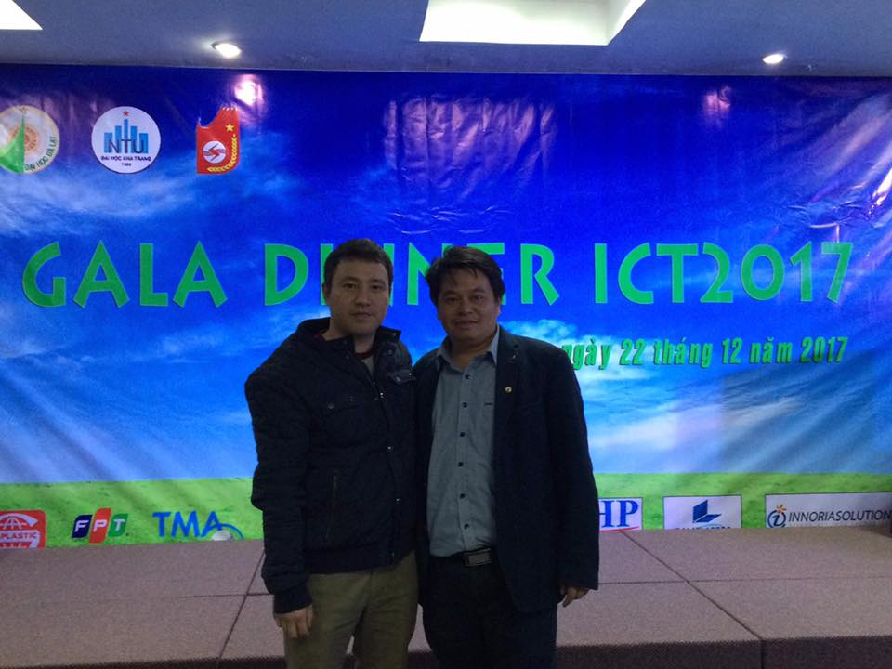
NHÓM EM XIN HẾT !

